Slide 1
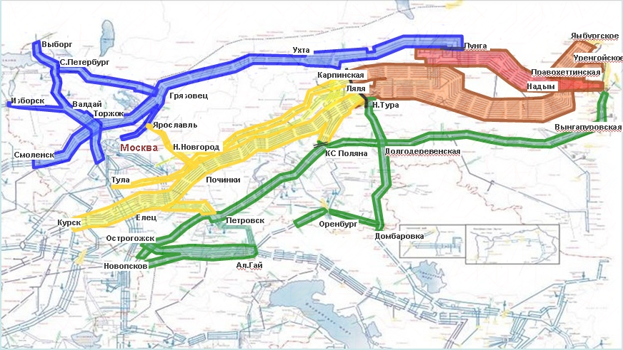
Его пути проведены
Во все концы родной страны.
Его богатые пласты –
В районах вечной мерзлоты,
Где так растительность слаба,
Где рядом Обская губа,
Урал и Северный Кавказ,
Ещё и Волга, и Кузбасс...

Slide 2
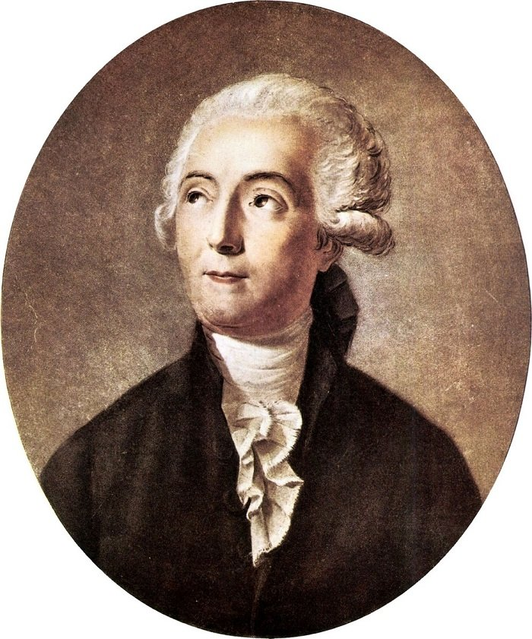
АНТУАН ЛОРАН ЛАВУАЗЬЕ
В широкий научный обиход слово «газ» ввел Лавуазье начиная с 1789 г., когда вышли его «Начальный учебник химии» и «Анналы химии» – основанный им один из первых химических журналов.
(1743-1794)

Slide 3
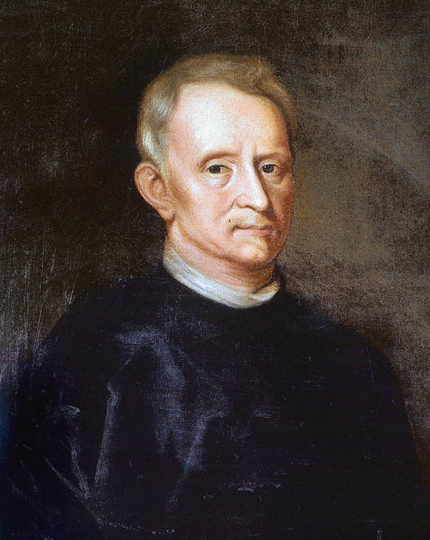
ЖАН БАПТИСТА ВАН ГЕЛЬМОНТ
Слово «газ» придумал примерно в 1600 г. голландский химик Ван Гельмонт, произведя его от греческого «хаос», означавшего у древних греков понятие «сияющее пространство». Ван Гельмонту удалось разложить воздух на две части: одна из них поддерживала горение, а другая нет. Он назвал их «газами», то есть составными частями пространства.
(1580-1644)

Slide 4
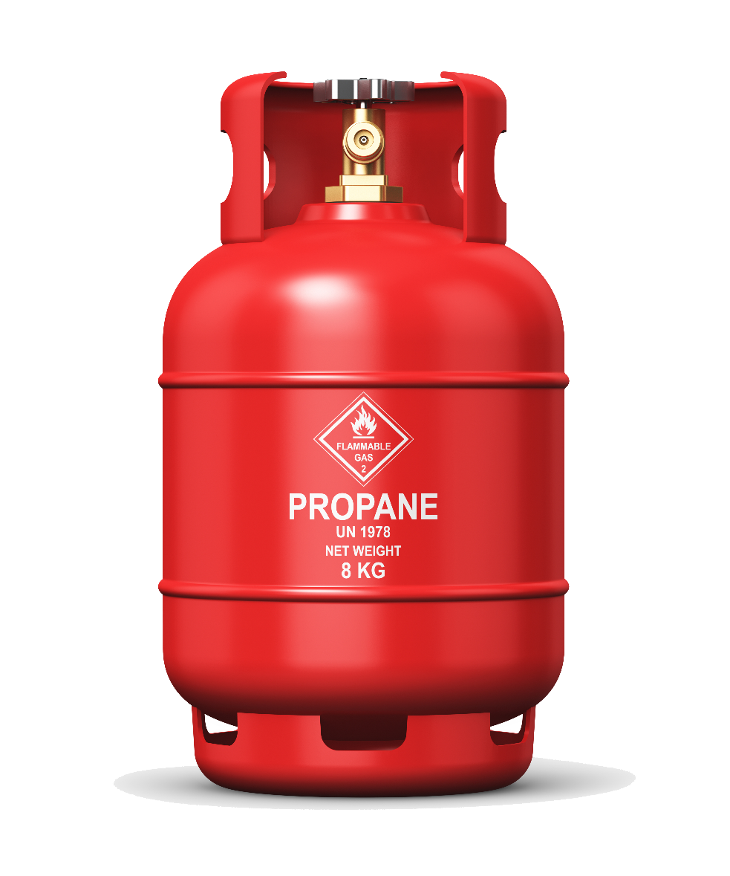
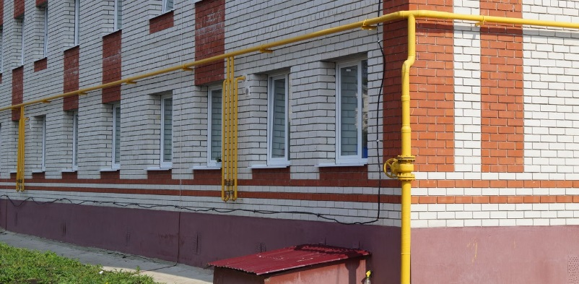
ПРИРОДНЫЙ ГАЗ

Slide 5
ПОЛЬЗА И ВРЕД ГАЗА

Slide 7
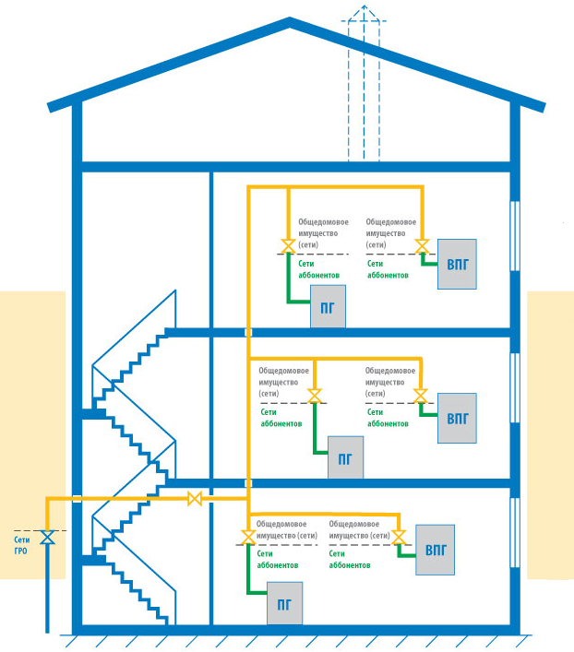
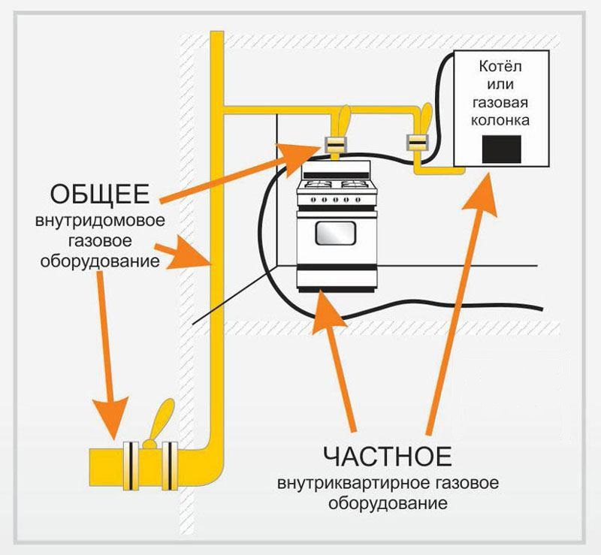
ВНУТРИДОМОВОЕ ГАЗОВОЕ ОБОРУДОВАНИЕ (ВДГО)

Slide 8
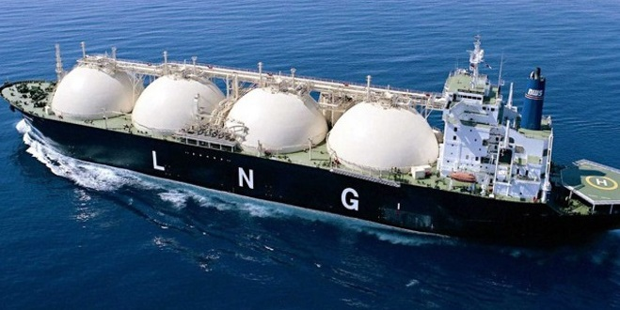
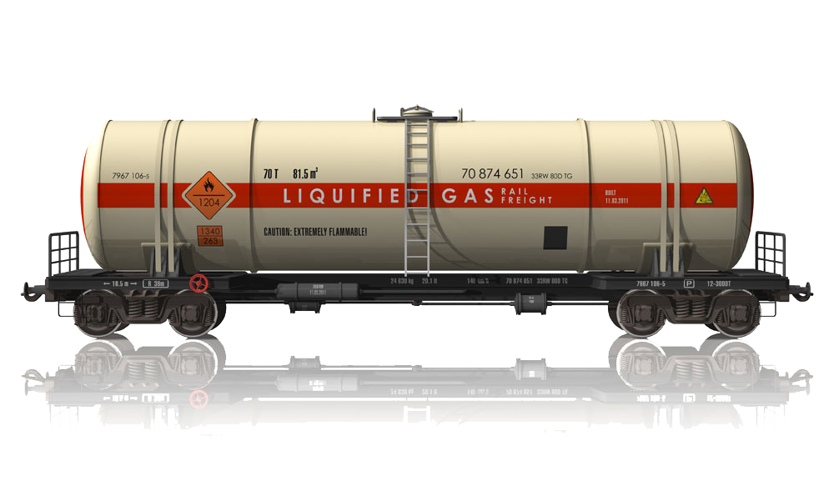
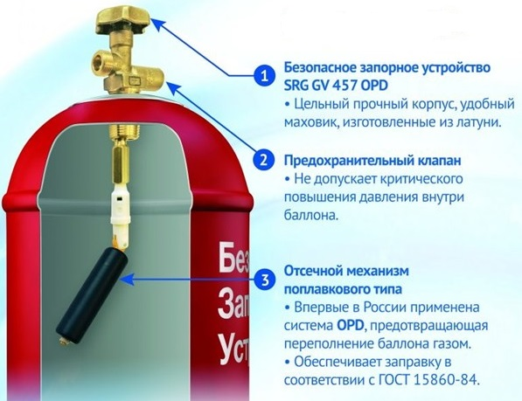
СЖИЖЕННЫЙ ПРИРОДНЫЙ ГАЗ
Природный газ, охлажденный после очистки от примесей до температуры конденсации (-161,5С), превращается в жидкость, называемую сжиженным природным газом (СПГ). Объем газа при сжижении уменьшается в 600 раз, что является одним из основных преимуществ этой технологии.

Slide 9
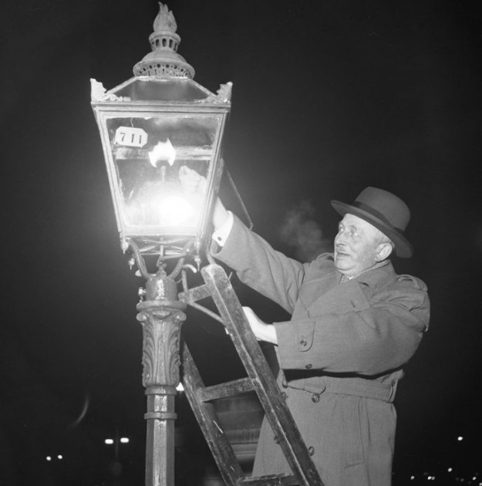
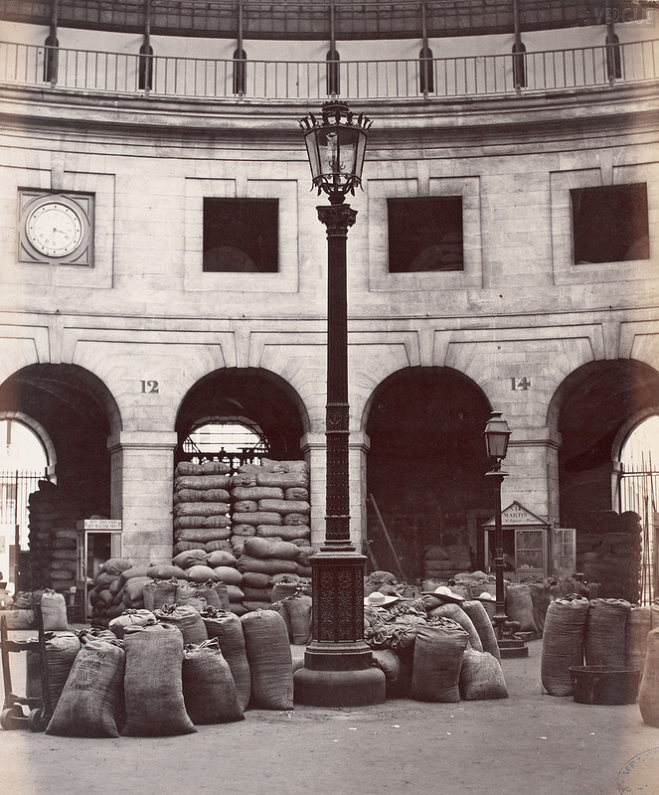
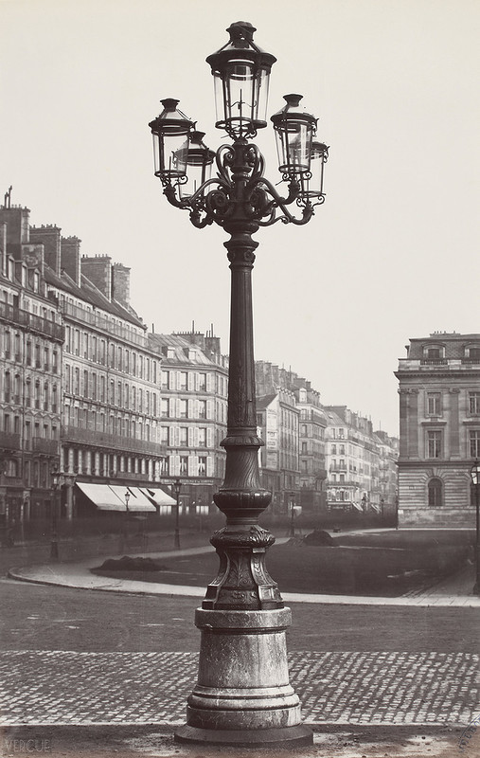
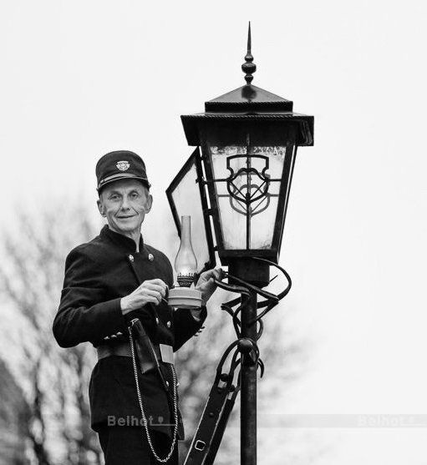

Slide 10
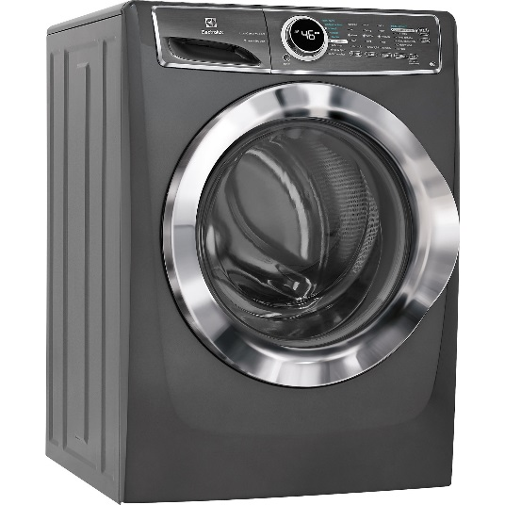
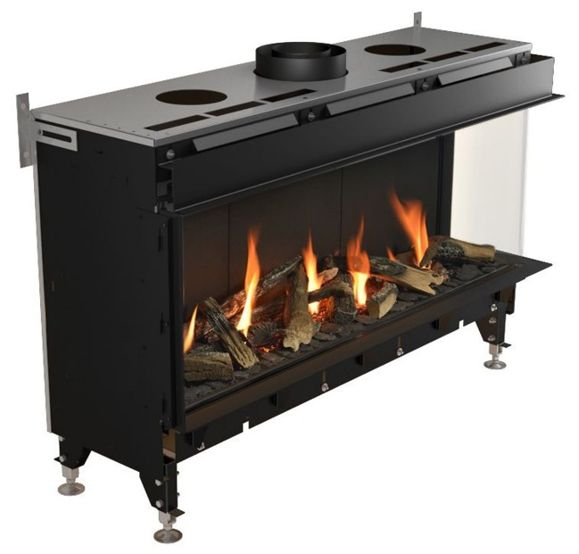
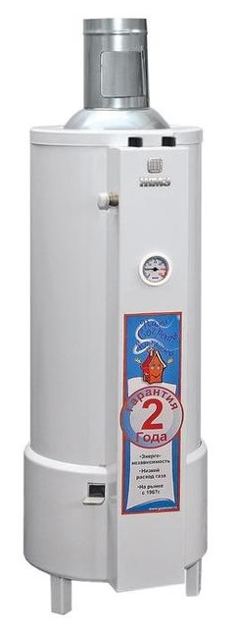
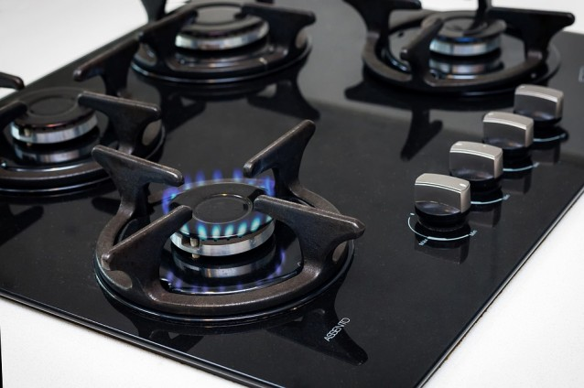
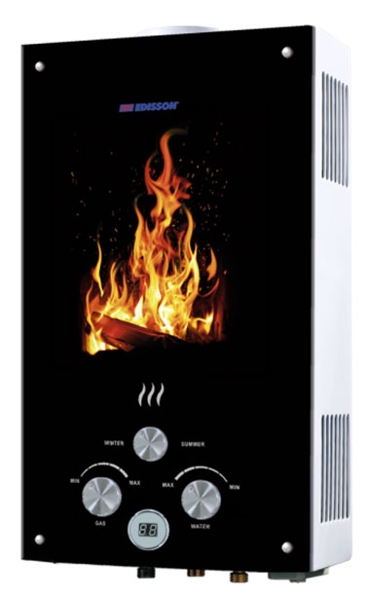
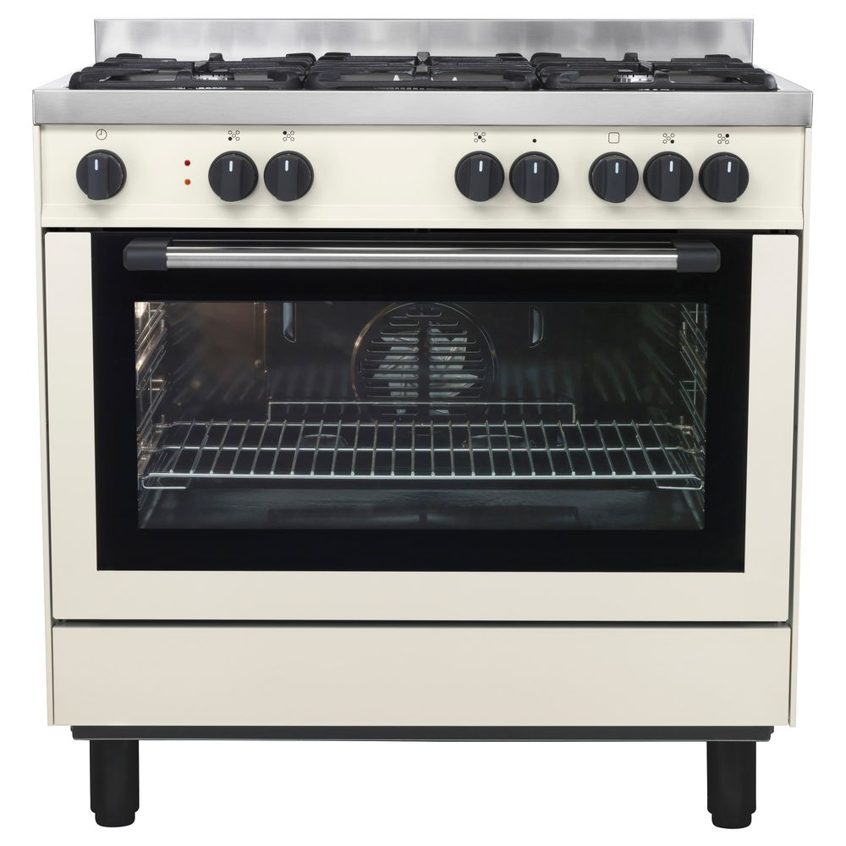
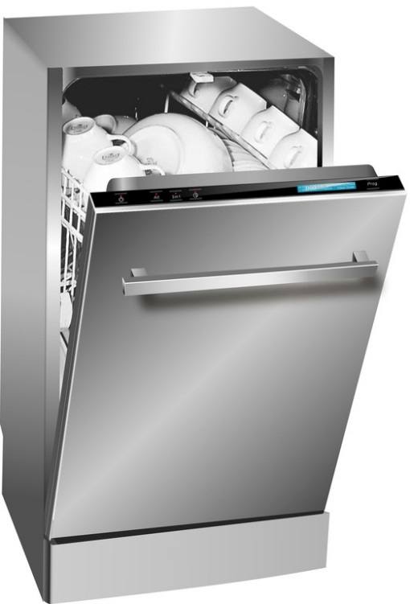
БЫТОВЫЕ ГАЗОВЫЕ ПРИБОРЫ ?

Slide 11
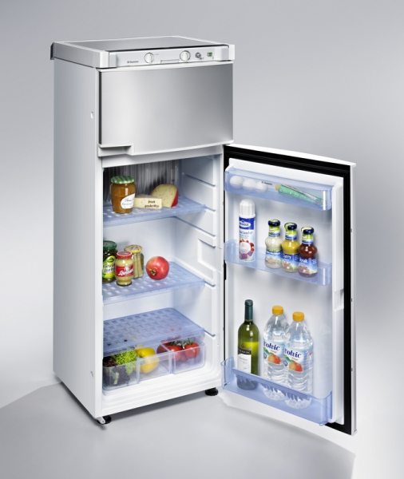
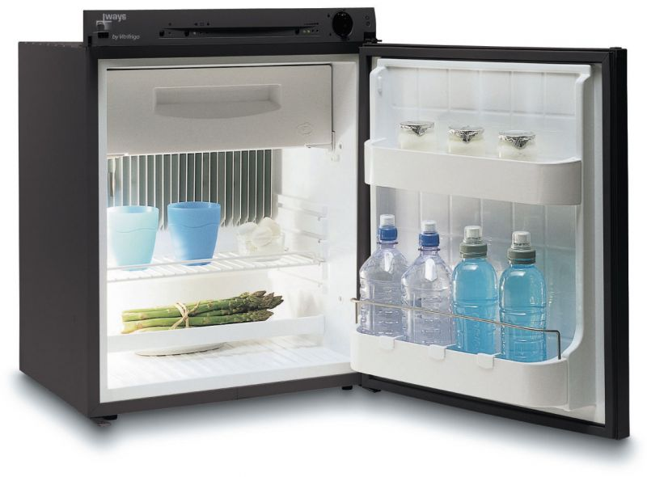
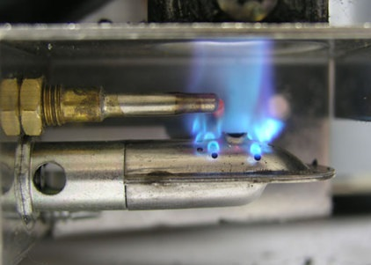
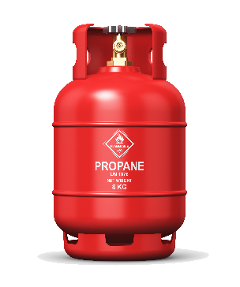
А ЗНАЕТЕ ЛИ ВЫ?
Существуют ГАЗОВЫЕ ХОЛОДИЛЬНИКИ, которые очень практичны благодаря тому, что подходят для того, чтобы использовать их в автомобилях или в местах, где отсутствует электричество.

Slide 12
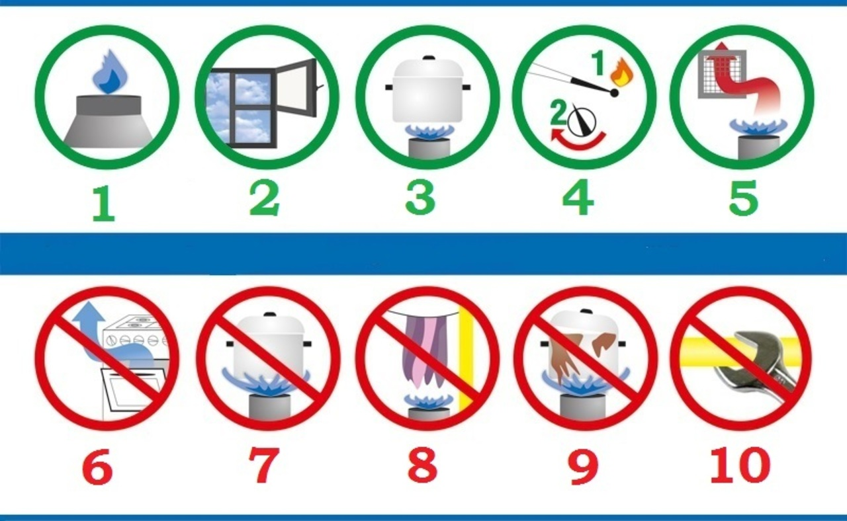
ПРАВИЛА БЕЗОПАСНОГО ИСПОЛЬЗОВАНИЯ
ГАЗОВОЙ ПЛИТЫ

Slide 13
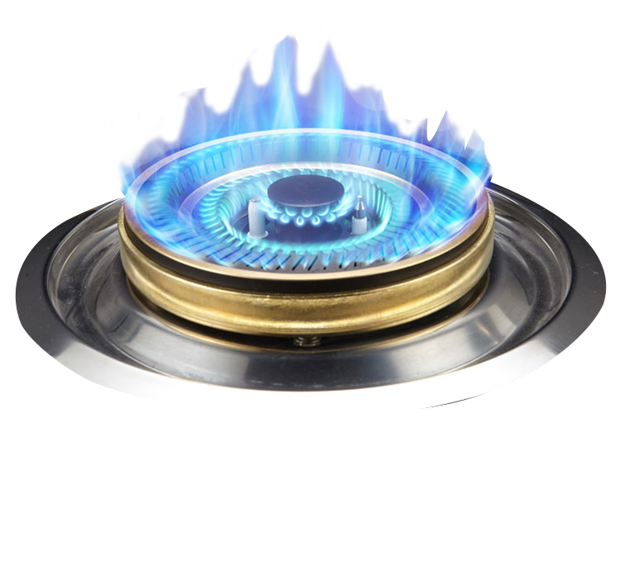
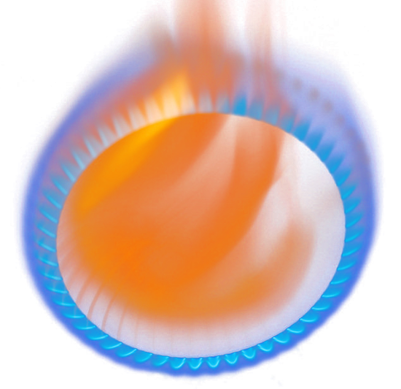
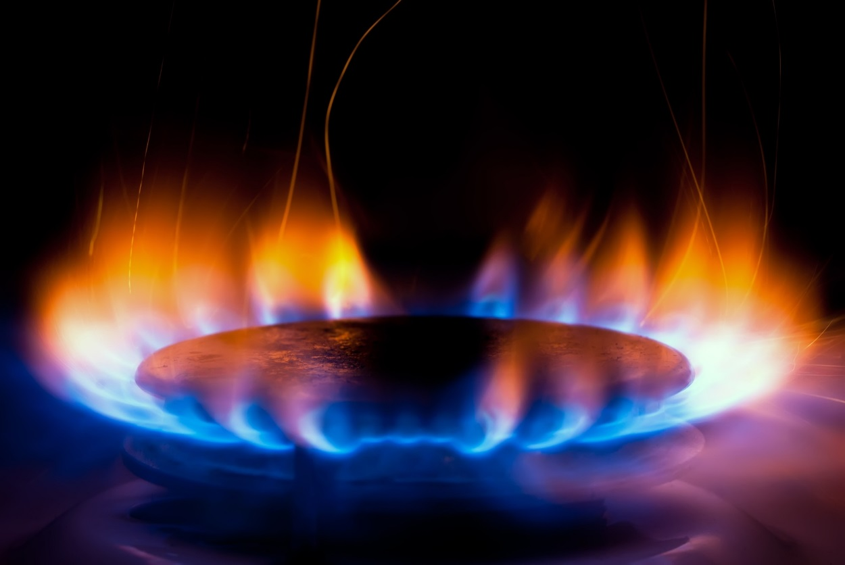
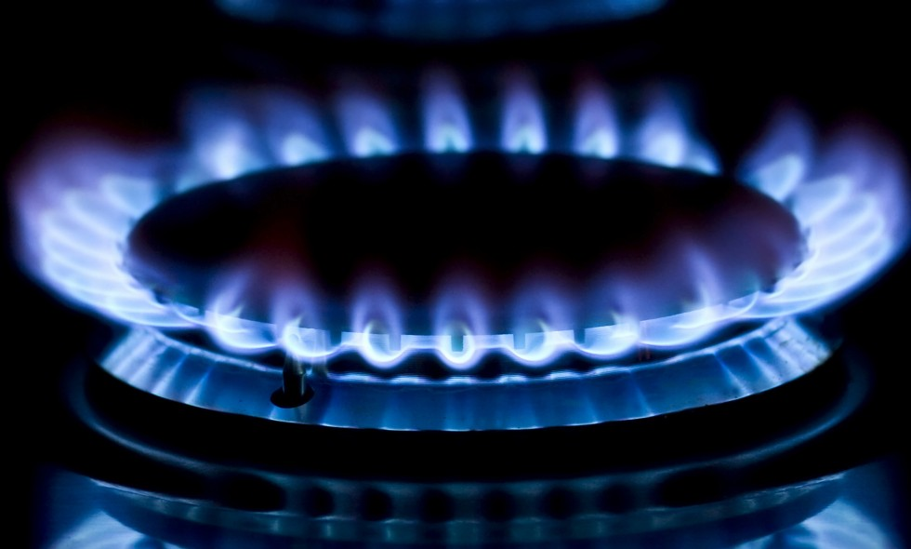
ЦВЕТ ПЛАМЕНИ
1
3
2
4

Slide 14
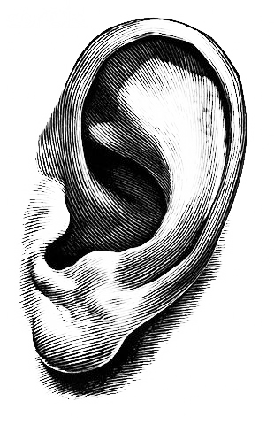
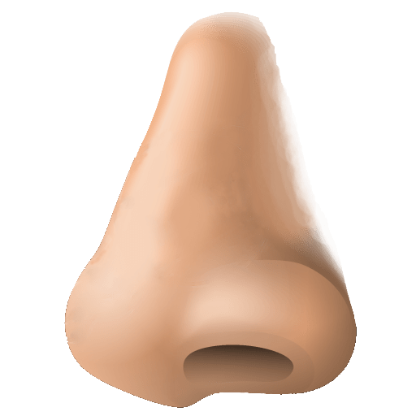
СПОСОБЫ ОБНАРУЖЕНИЯ УТЕЧКИ ГАЗА

Slide 15
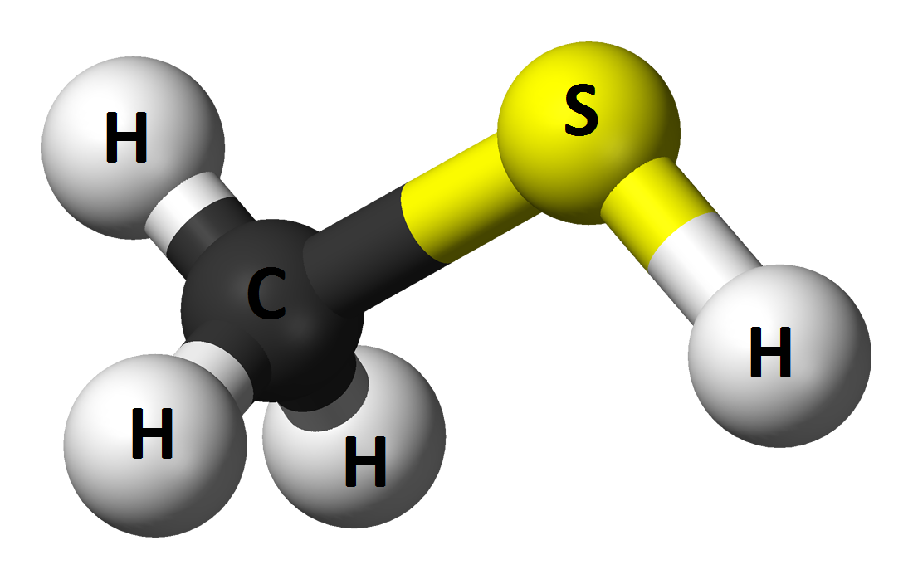
СПОСОБЫ ОБНАРУЖЕНИЯ УТЕЧКИ ГАЗА
на слух
на глаз
на запах

Slide 16
ЗАПАХ ГАЗА
ЧТО ДЕЛАТЬ .

Slide 17
104

Slide 18
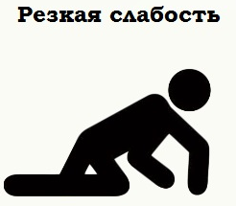
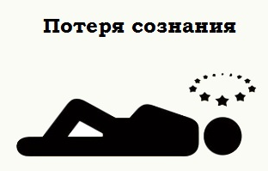
СИМПТОМЫ ОТРАВЛЕНИЯ БЫТОВЫМ ГАЗОМ

Slide 19
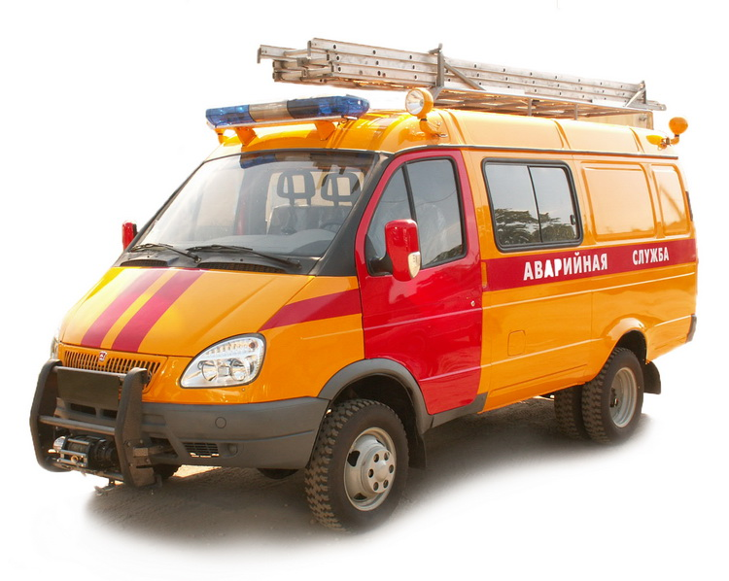
КУДА ЗВОНИТЬ?
104
040
или по телефону Единой Службы спасения 112

